Slide 1
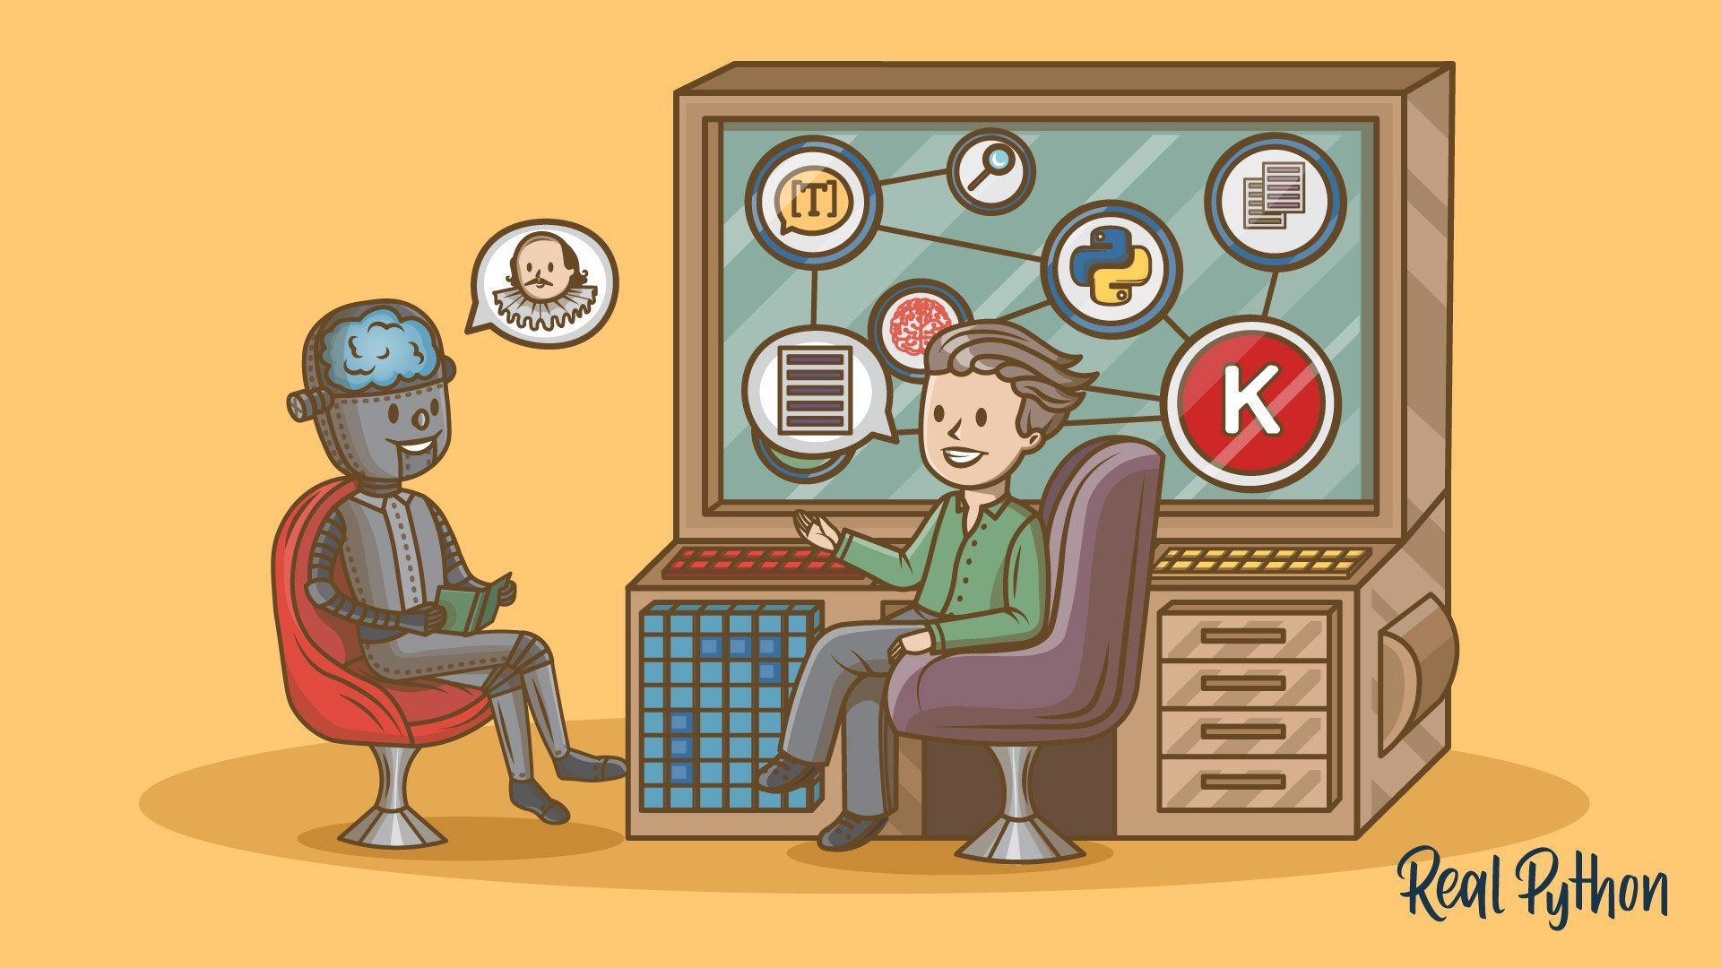
케라스 창시자에게 배우는 딥러닝 3장 4장
김나영 안준헌 김현종

Slide 2
3장
신경망 시작하기

Slide 3
3.1 신경망의 구조

Slide 4
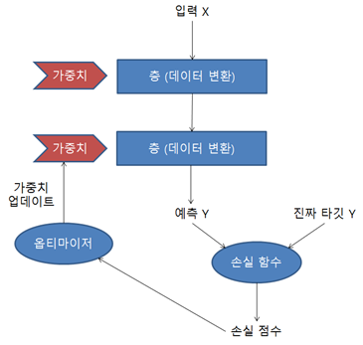
3.1 신경망의 구조
# 신경망 훈련의 요소들
- 입력 데이터와 그에 상응하는 타깃
- 네트워크를 구성하는 층
- 학습에 사용할 피드백 신호를
정의하는 손실 함수
- 학습 진행 방식을 결정하는 옵티마이저
3.1 신경망의 구조

Slide 5
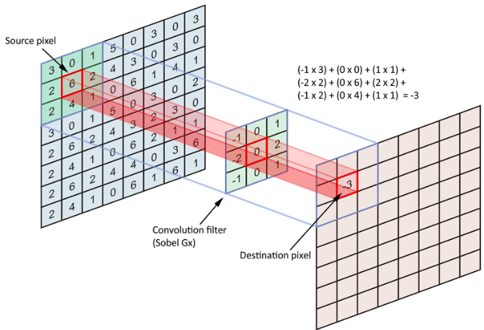
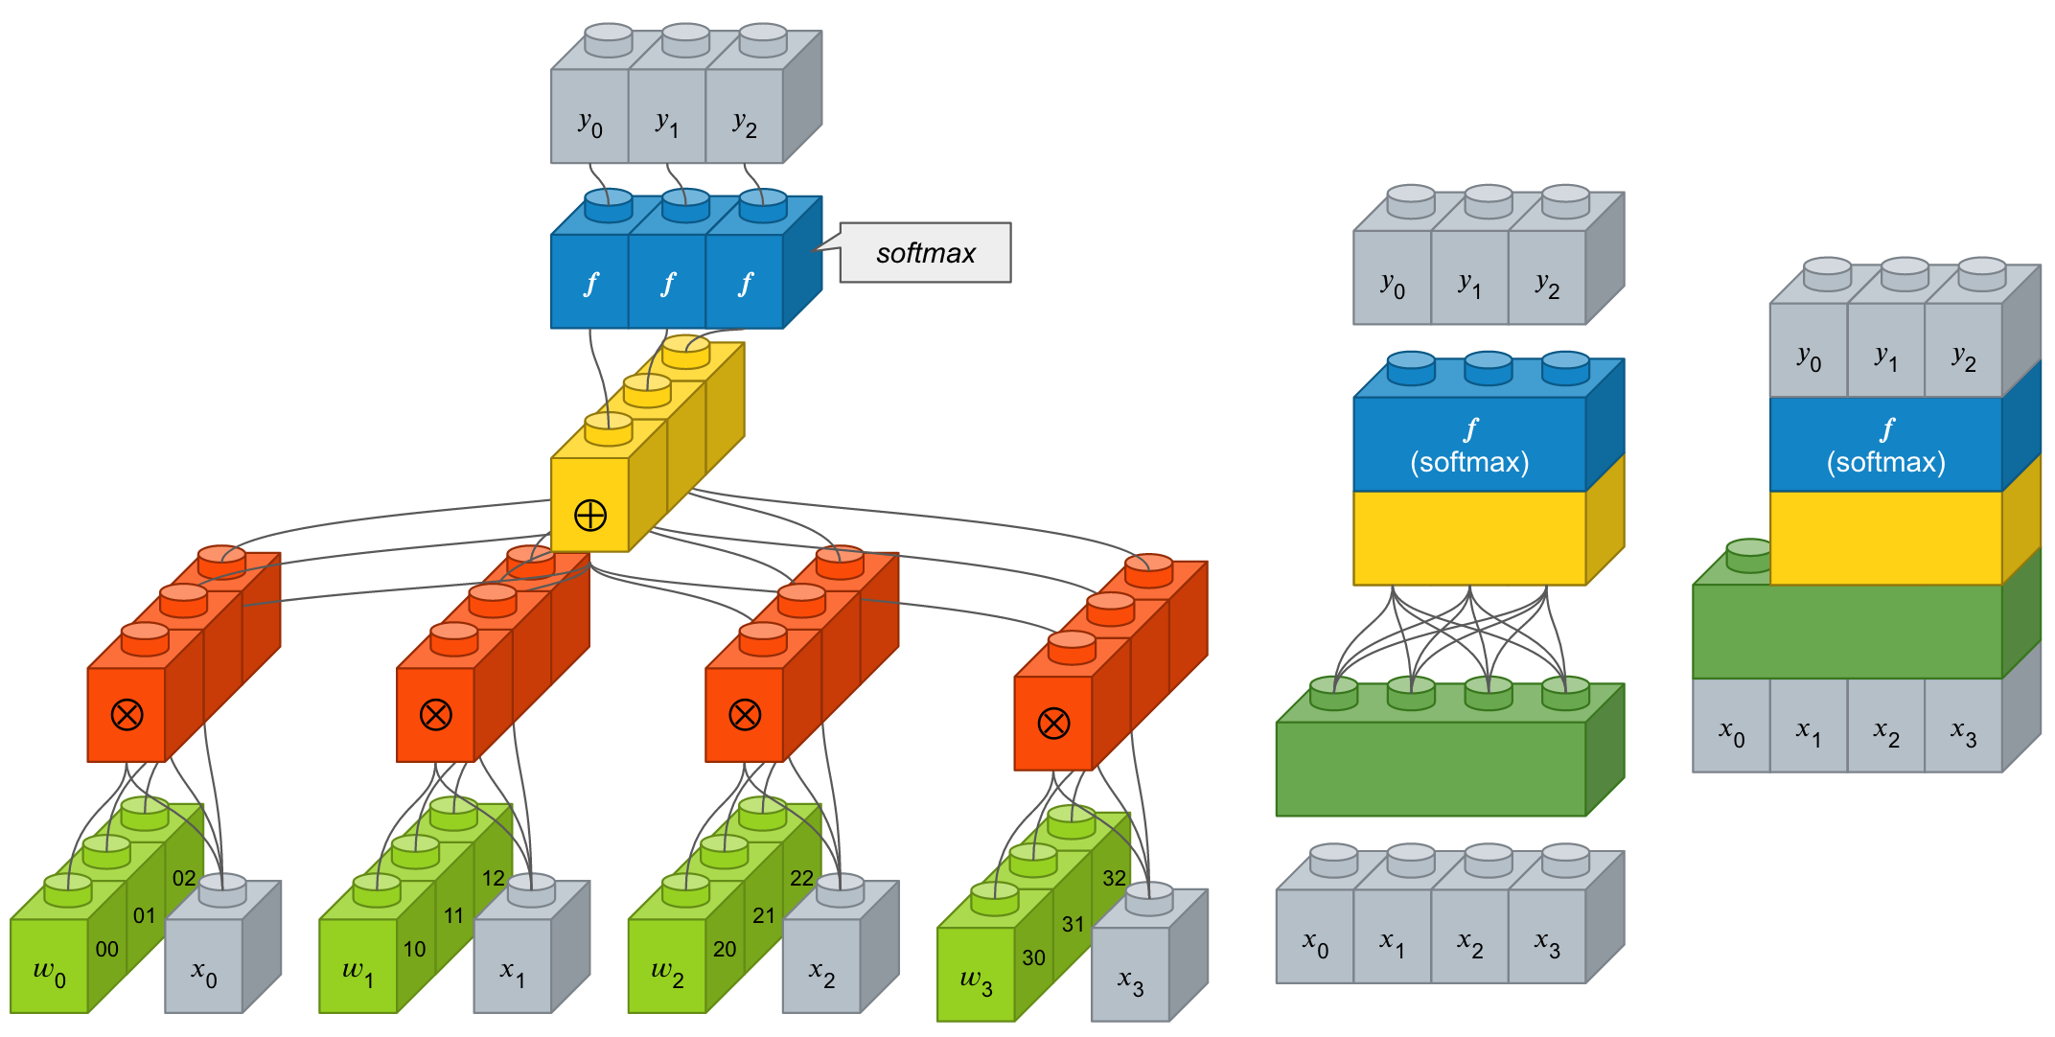
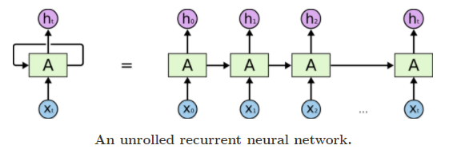
3.1.1 층: 딥러닝의 구성 단위
2D 텐서: 완전 연결층 / 밀집 연결 층
3D 텐서: 순환층
4D 텐서: 합성곱 층
3.1 신경망의 구조

Slide 6
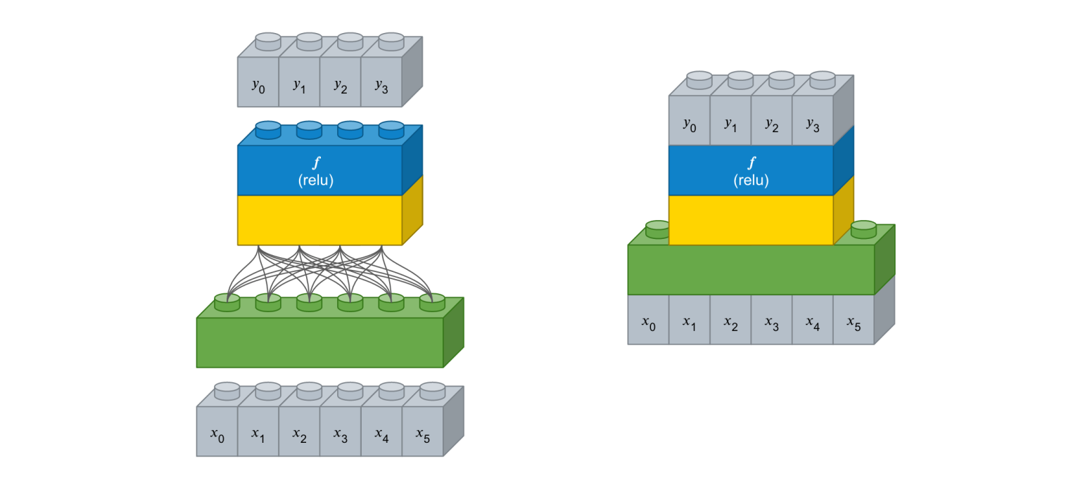
3.1.1 층: 딥러닝의 구성 단위
# 층 호환성
- 각 층이 특정 크기의 입력 텐서만 받고 특정 크기의
출력 텐서를 반환함
3.1 신경망의 구조

Slide 7
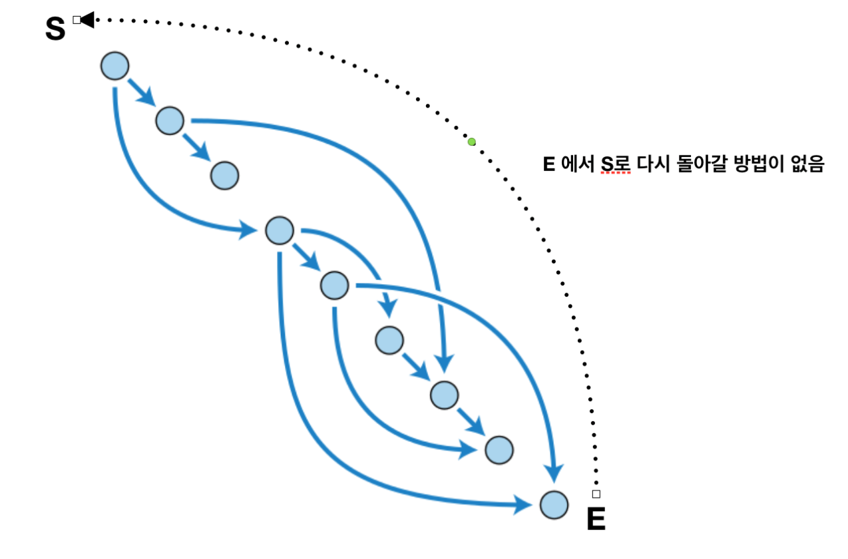
3.1.2 모델: 층의 네트워크
# 비순환 유향 그래프, 가설공간
3.1 신경망의 구조

Slide 8
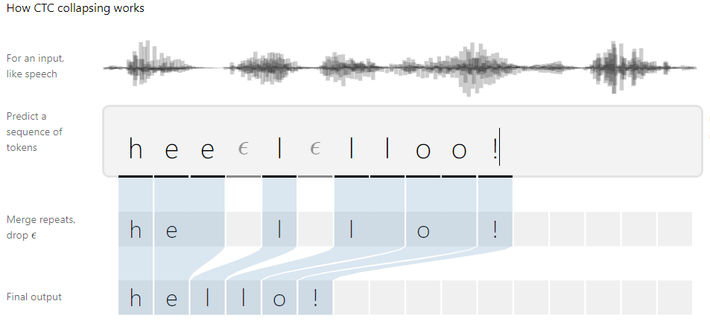
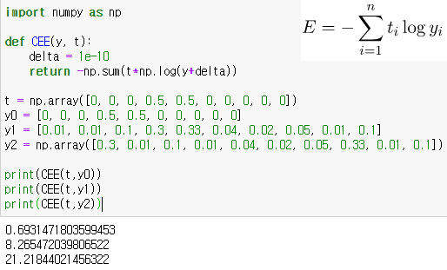
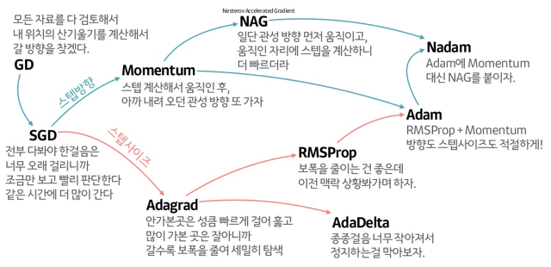
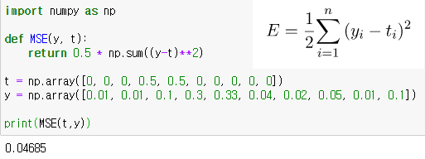
3.1.3 손실 함수와 옵티마이저: 학습 과정을 조절하는 열쇠
# 손실함수: 주어진 문제에 대한 성공지표
- 이진 크로스 엔트로피(이진 분류)
- 범주형 크로스 엔트로피(다항 분류)
- 평균 제곱 오차(회귀 문제)
- CTC(시퀀스 학습 문제)
# 옵티마이저: 네트워크가 업데이트 될 방향
- 경사하강법 / AdaGrad / RMSProp
3.1 신경망의 구조

Slide 9
3.2 케라스 소개

Slide 10
3.2 케라스 소개
# 케라스란
- 거의 모든 종류의 딥러닝 모델을 간편하게 만들고
훈련시킬 수 있는 파이썬 딥러닝 프레임워크
# 케라스의 특징
- 동일한 코드로 CPU GPU에서 실행할 수 있음
- 사용하기 쉬운 API를 갖고있음
- 합성곱 신경망, 순환 신경망을 지원
- 어떤 네트워크 구조도 만들 수 있음
3.2 케라스 소개

Slide 11
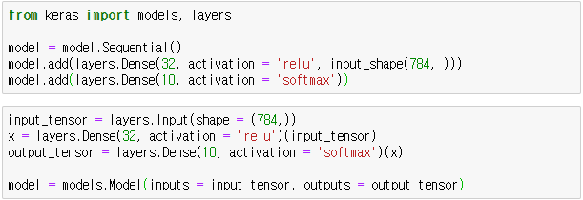
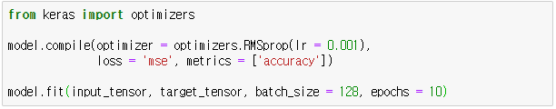
3.2.2 케라스를 사용한 개발: 빠르게 둘러보기
Sequential
함수형 API
컴파일
학습
3.2 케라스 소개

Slide 12
3.4 영화 리뷰 분류:
이진 분류 예제

Slide 13
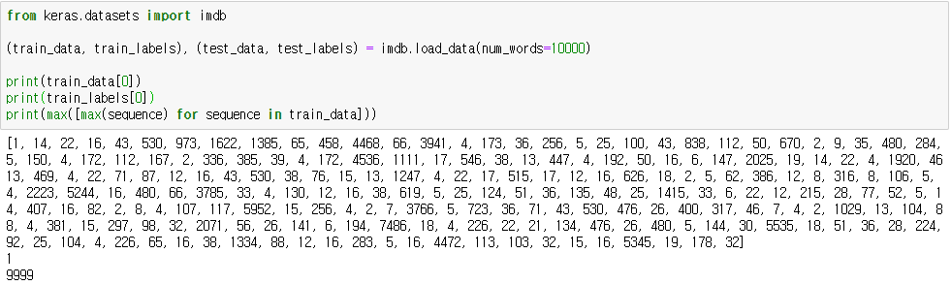
3.4.1 IMDB 데이터셋
3.4 영화 리뷰 분류

Slide 14
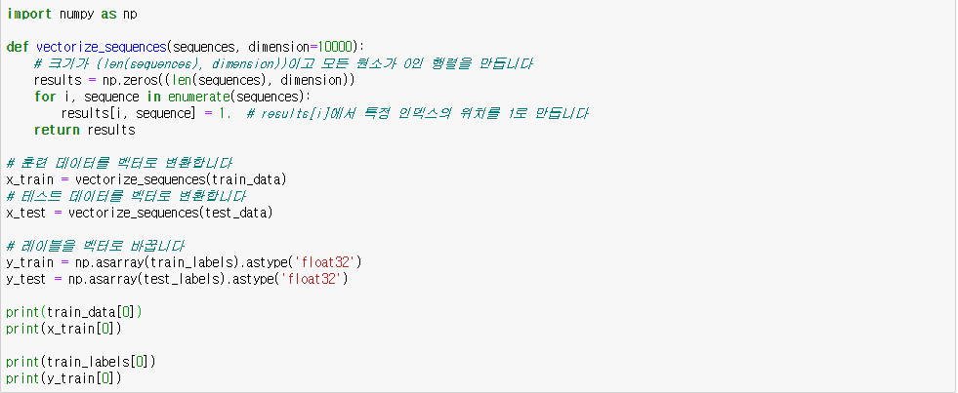
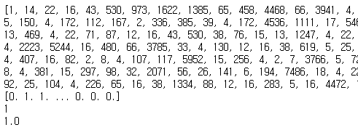
3.4.2 데이터 준비
3.4 영화 리뷰 분류

Slide 15
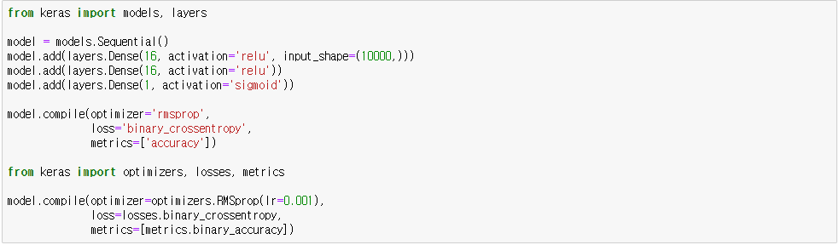
3.4.3 신경망 모델 만들기
3.4 영화 리뷰 분류

Slide 16
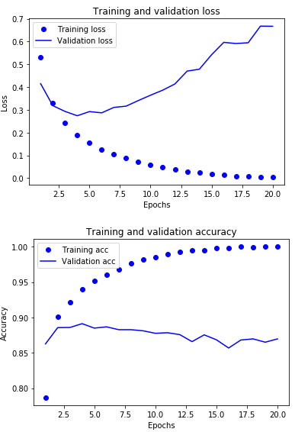
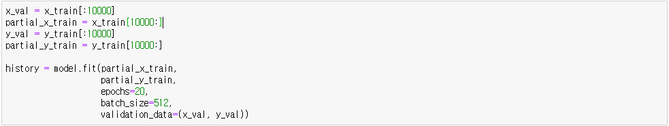
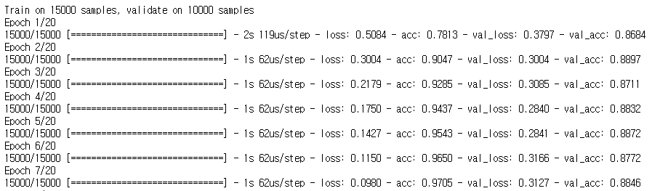
3.4.4 훈련 검증
3.4 영화 리뷰 분류

Slide 17
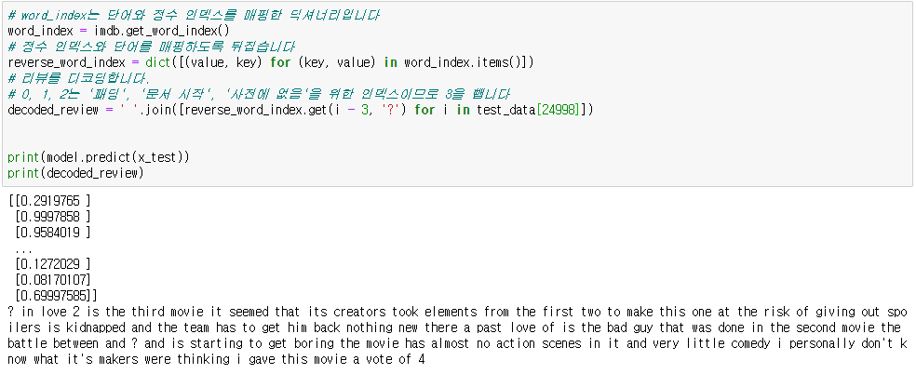
3.4.5 훈련된 모델로 새로운 데이터에 대해 예측하기
3.4 영화 리뷰 분류

Slide 18
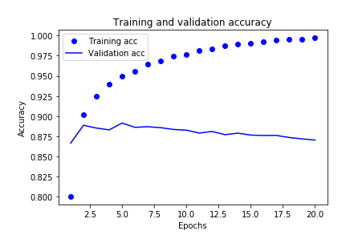
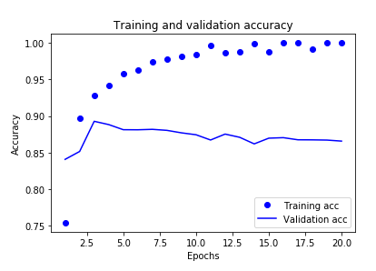
3.4.6 추가실험 – 은닉 층 개수 변경
# 은닉층 1개 # 은닉층 5개
3.4 영화 리뷰 분류

Slide 19
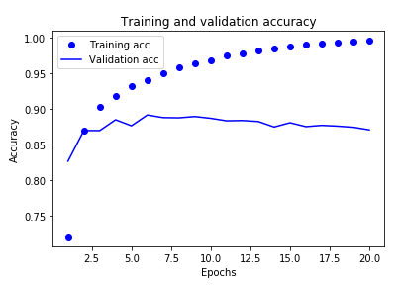
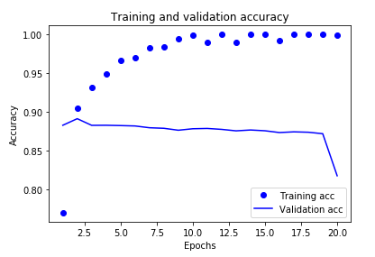
3.4.6 추가실험 – 은닉 유닛 개수 변경
# 은닉 유닛 8개 # 은닉 유닛 64개
3.4 영화 리뷰 분류

Slide 20
3.5
뉴스 기사 분류 : 다중 분류 문제

Slide 21
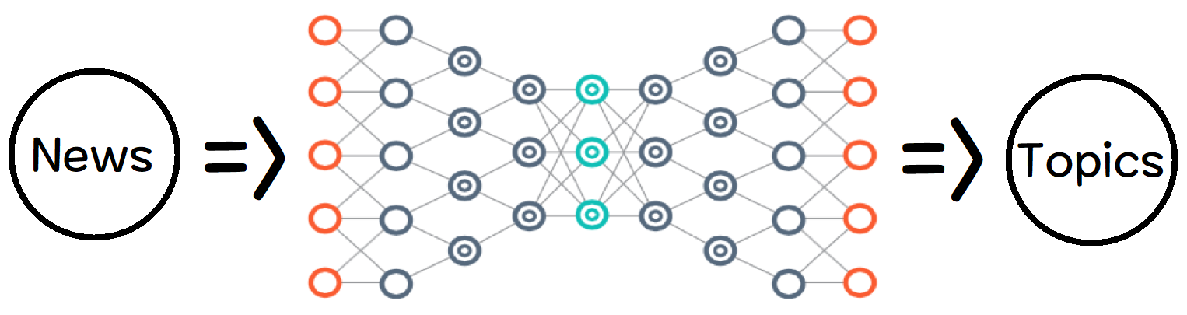
3.5.1 로이터 데이터셋
＃ 로이터 데이터셋
총 11,258개의 뉴스 기사가 46개의 토픽으로 분류되는 뉴스 기사 데이터
3.5 손실 함수 분류 : 다중 분류 문제

Slide 22
3.5.1 로이터 데이터셋
＃ 로이터 데이터셋 로드
3.5 손실 함수 분류 : 다중 분류 문제

Slide 23
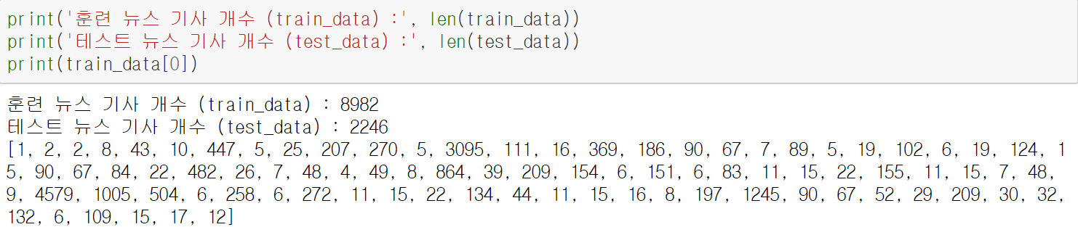
3.5.1 로이터 데이터셋
# train_data, test_data : 기사의 단어들을 숫자로 매핑한 리스트
# train_data와 test_data 리스트의 숫자들 : 각 단어가 등장하는 빈도 순위
3.5 손실 함수 분류 : 다중 분류 문제

Slide 24
3.5.1 로이터 데이터셋
# word_index : 뉴스에서 나오는 단어의 인덱스들을 모아놓은 딕셔너리
# reverse_word_index : word_index의 key와 value를 서로 바꾼 딕셔너리
# decoded_newswire : train_data 기사의 숫자들을 단어로 바꾼 문자열
* join() : 리스트, 문자 사이에 특정 구분자를 추가하여 문자열로 반환
3.5 손실 함수 분류 : 다중 분류 문제

Slide 25
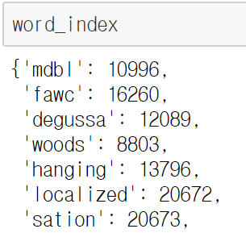
3.5.1 로이터 데이터셋
# word_index
뉴스에서 나오는 단어의 인덱스들을 모아 놓은 딕셔너리
3.5 손실 함수 분류 : 다중 분류 문제

Slide 26
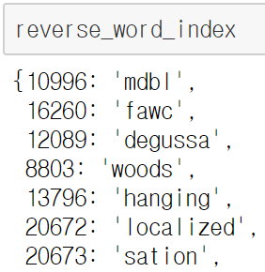
3.5.1 로이터 데이터셋
# reverse_word_index
word_index의 key와 value를 서로 바꾼 딕셔너리
3.5 손실 함수 분류 : 다중 분류 문제

Slide 27
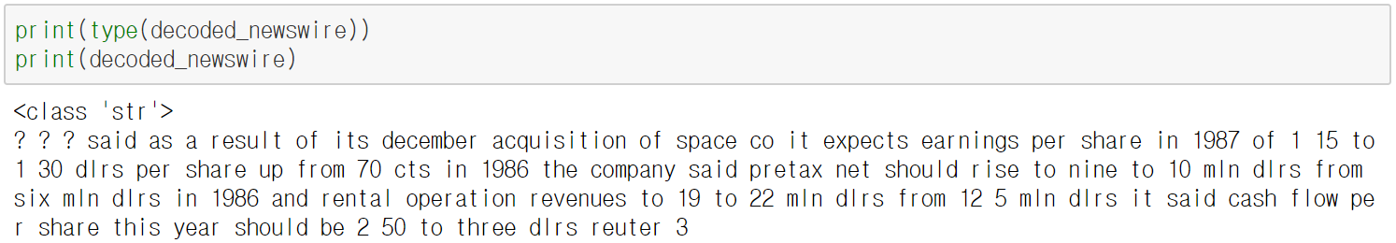
3.5.1 로이터 데이터셋
# decoded_newswire
train_data 기사의 숫자들을 단어로 바꾼 문자열
3.5 손실 함수 분류 : 다중 분류 문제

Slide 28
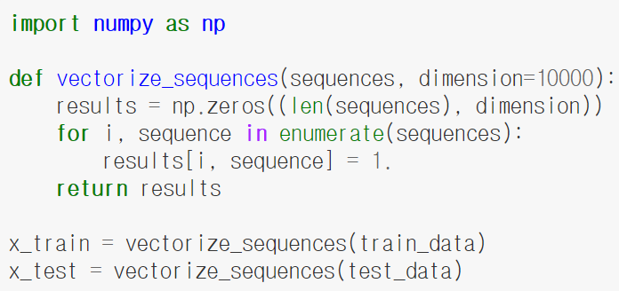
3.5.2 데이터 준비
# vectorize_sequences 함수
train_data와 test_data를 원-핫 인코딩 형식으로 변환
3.5 손실 함수 분류 : 다중 분류 문제

Slide 29
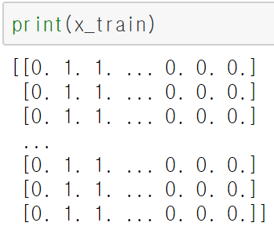
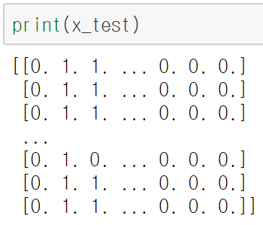
3.5.2 데이터 준비
# vectorize_sequences 함수
train_data와 test_data를 원-핫 인코딩 형식으로 변환
3.5 손실 함수 분류 : 다중 분류 문제

Slide 30
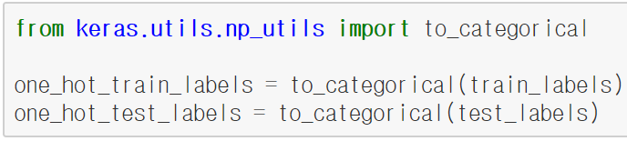
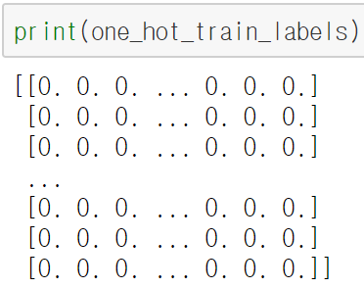
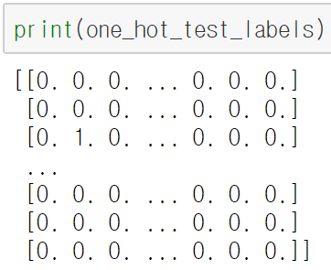
3.5.2 데이터 준비
# to_categorical 함수
3.5 손실 함수 분류 : 다중 분류 문제

Slide 31
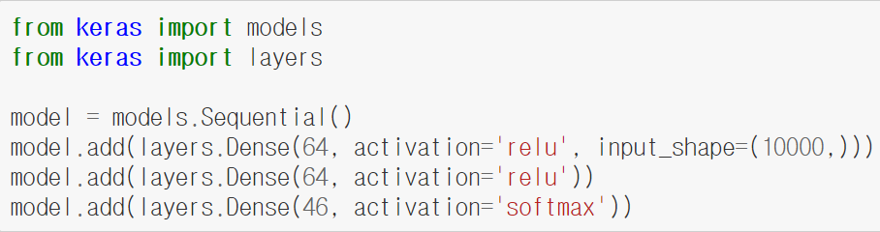
3.5.3 모델 구성
# 신경망 모델 정의
# input : 기사에 등장하는 단어에 해당하는 인덱스가 1인 1만 차원 k-핫 벡터
# 활성화 함수 : relu (음수를 모두 0으로 만들어 학습 속도 증가)
# 마지막 Dense 층은 softmax 활성화 함수를 사용 => 다중 분류
3.5 손실 함수 분류 : 다중 분류 문제

Slide 32
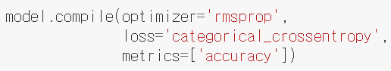
3.5.3 모델 구성
# 모델 컴파일
# 옵티마이저 : RMSProp
# 손실 함수 : categorical_crossentropy -> 다중 분류
# metrics : 측정 항목, 평가 기준
3.5 손실 함수 분류 : 다중 분류 문제

Slide 33
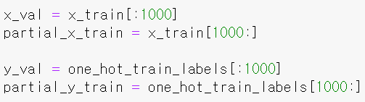
3.5.4 훈련 검증
# 검증 세트 준비
검증세트
훈련세트
3.5 손실 함수 분류 : 다중 분류 문제

Slide 34
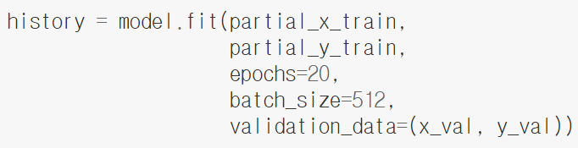
3.5.4 훈련 검증
# 모델 훈련
3.5 손실 함수 분류 : 다중 분류 문제

Slide 35
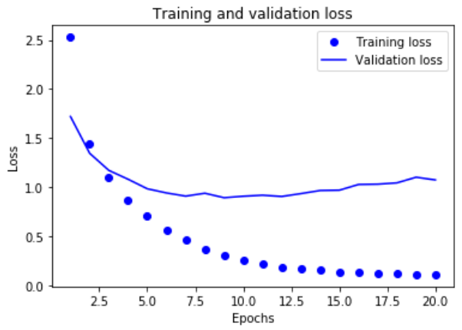
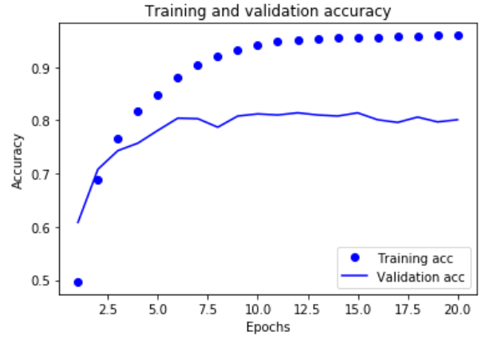
3.5.4 훈련 검증
# 손실 그래프
# 정확도 그래프
3.5 손실 함수 분류 : 다중 분류 문제

Slide 36
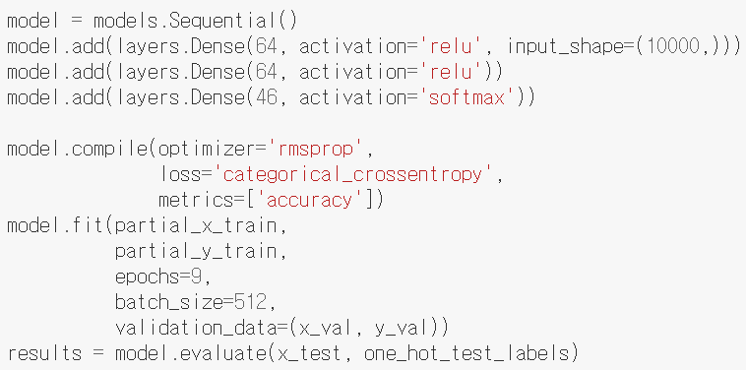
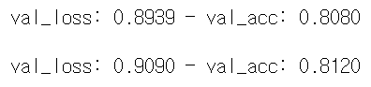
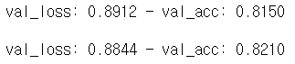
3.5.4 훈련 검증
# 모델 재학습
3.5 손실 함수 분류 : 다중 분류 문제

Slide 37
# Cross-Entropy
엔트로피 = 놀람의 정도, 불확실성
3.5 손실 함수 분류 : 다중 분류 문제

Slide 38
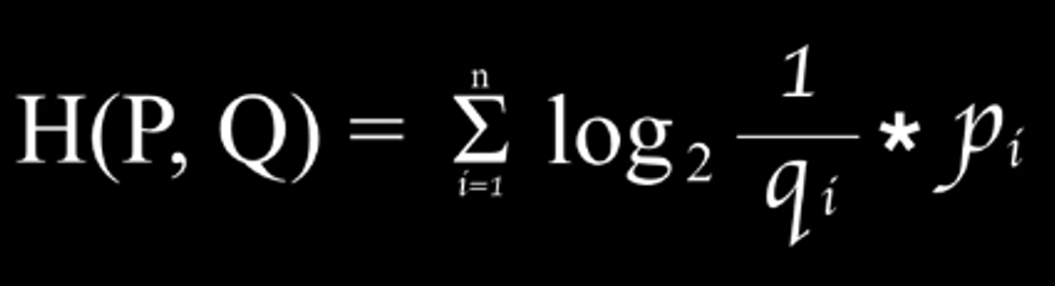
# Cross-Entropy
정보의 확률
= 정답값
정보의 양
= 예측값
틀릴 수 있는 정보의 양(예측값)을 가지고 불확실성을 표현
3.5 손실 함수 분류 : 다중 분류 문제

Slide 39
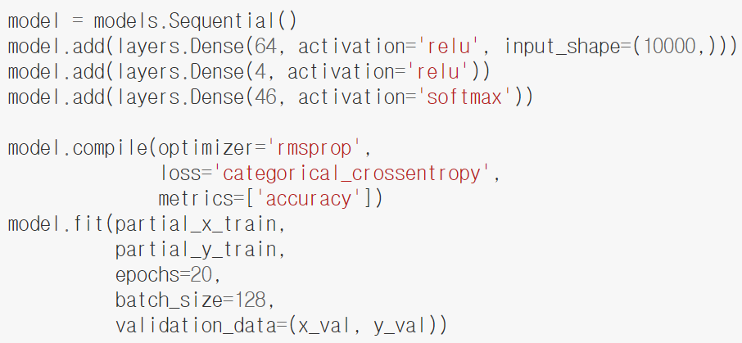
3.5.7 충분히 큰 중간층을 두어야 하는 이유
# 정보 병목이 있는 모델
3.5 손실 함수 분류 : 다중 분류 문제

Slide 40
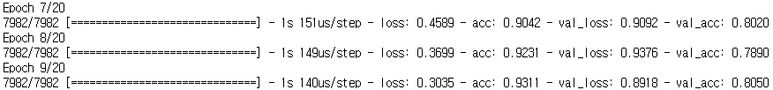
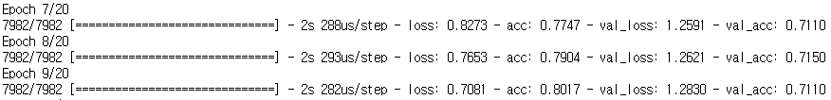
3.5.7 충분히 큰 중간층을 두어야 하는 이유
# 정보 병목이 있는 모델
3.5 손실 함수 분류 : 다중 분류 문제

Slide 41
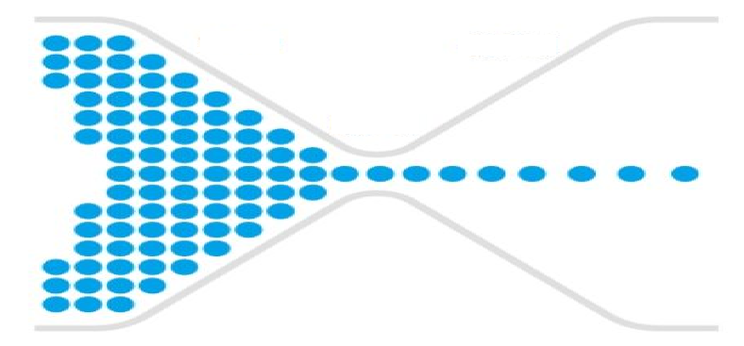
3.5.7 충분히 큰 중간층을 두어야 하는 이유
"물은 넓은 입구를 통해 나오는 것 보다 작은 병목을 통해서 나오는 경우에 더 적은 양이 유출된다"
# 병목 현상이란?
"데이터는 노드 수가 많은 층을 통해 나오는 것 보다 노드 수가 적은층을 통해서 나오는 경우에 더 불충분한 양이 출력된다“ => 학습 효과
3.5 손실 함수 분류 : 다중 분류 문제

Slide 42
3.6
주택 가격 예측 : 회귀 문제

Slide 43
3.6 주택 가격 예측 : 회귀 문제
＃ 분류와 회귀 알고리즘
이진 분류
Ex) 영화 리뷰 분류
분류
다중 분류
Ex) 뉴스 기사 분류
예측
로지스틱 회귀
Ex) 감염 비감염
회귀
Ex) 기온 예측, 프로젝트 완료 시간 예측
3.6 주택 가격 예측 : 회귀 문제

Slide 44


3.6.1 보스턴 주택 가격 데이터셋
＃ 데이터 준비
3.6 주택 가격 예측 : 회귀 문제

Slide 45

3.6.3 모델 구성
출력은 예측한 값 1개만 나와야 함(주택가격의 중간 값)
RMSProp : 가중치를 최적화할 때 손실함수의 오래된 기울기 정보보다 최근 기울기 정보를 더 많이 반영
MSE(평균 제곱 오차) : (예측 - 정답)^2 의 평균
MAE(평균 절대 오차) : |(예측-정답)| 의 평균
3.6 주택 가격 예측 : 회귀 문제

Slide 46

3.6.4 K-겹 검증을 사용한 훈련 검증
3.6 주택 가격 예측 : 회귀 문제

Slide 47



3.6.4 K-겹 검증을 사용한 훈련 검증
=> 검증 데이터 준비
=> 훈련 데이터 준비
=> 모델 만들기
=> 모델 훈련
=> 모델 평가
3.6 주택 가격 예측 : 회귀 문제

Slide 48


3.6.4 K-겹 검증을 사용한 훈련 검증
=> 에포크의 검증 점수를 로그에 저장
3.6 주택 가격 예측 : 회귀 문제

Slide 49


3.6.4 K-겹 검증을 사용한 훈련 검증
3.6 주택 가격 예측 : 회귀 문제

Slide 50
3.6.4 K-겹 검증을 사용한 훈련 검증
＃ 부드러운 그래프 만들기
=> 곡선의 다른 부분과 스케일이 많이 다른 첫 6개의 데이터 포인트 제외
=> 부드러운 곡선을 얻기 위해 지수 이동 평균 사용
3.6 주택 가격 예측 : 회귀 문제

Slide 51


3.6.4 K-겹 검증을 사용한 훈련 검증
=> 지수 이동 평균
3.6 주택 가격 예측 : 회귀 문제

Slide 52

3.6.4 K-겹 검증을 사용한 훈련 검증
3.6 주택 가격 예측 : 회귀 문제

Slide 53
3.6.5 정리
=> 회귀에서 손실 함수는 평균 제곱 오차(MSE)를 사용한다.
=> 회귀에서 지표는 평균 절대 오차(MAE)를 사용한다.
=> 전처리 단계에서 입력 데이터 특성 스케일을 조정해 주어야 한다.
=> 데이터가 적다면 K-겹 검증을 사용하는 것이 좋다.
=> 데이터가 적다면 과대적합 방지를 위해 은닉 층의 수를 적게 한다.
3.6 주택 가격 예측 : 회귀 문제

Slide 54
4장
머신 러닝의 기본 요소

Slide 55
4.1
머신 러닝의 네 가지 분류

Slide 56

4.1.1 지도 학습
＃ 지도 학습
입력 데이터에 대한 정답이 주어진 상태에서 학습을 진행하는 방법
대부분 분류와 회귀로 구성
4.1 머신 러닝의 네 가지 분류

Slide 57

4.1.2 비지도 학습
＃ 비지도 학습
지도 학습과는 달리 입력 데이터에 대한 정답이 없는 상태에서 학습을 진행 -> 입력 데이터의 패턴, 특성 등을 학습
Ex) 군집화(클러스터링)
4.1 머신 러닝의 네 가지 분류

Slide 58

＃ 이상치 탐지(Novelty Detection)
이상치(novel data, outlier)
: 다른 관측치와 비교해서 많이 벗어나 있는 관측치
지도 학습과 비지도 학습 모두 이상치 탐지를 위한 모델링 방법이 존재
=> 이상치를 탐지하는 모델을 만든다
4.1 머신 러닝의 네 가지 분류

Slide 59

＃ 이상치 탐지(Novelty Detection)
이상치(novel data, outlier)
1. Global outlier : 일반적인 관측치들과 많이 동떨어진 관측치
2. Contextual outlier(Local outlier)
: 특정 부분에서 다른 부분과는 다른 양상을 띄는 관측치
4.1 머신 러닝의 네 가지 분류

Slide 60

＃ 이상치 탐지(Novelty Detection)
이상치(novel data, outlier)
3. Collective outlier : 관측치 하나하나가 outlier가 아니더라도 전체 데이터를 봤을 때 편차가 심하게 나는 것
4.1 머신 러닝의 네 가지 분류

Slide 61
＃ 이상치 탐지(Novelty Detection)
- 사용분야
1. 온라인 서비스 관리
Ex) 이전에 비해 증가한 로그인 실패 기록
일반적인 사용자와 다른 이동 패턴이나 접근 패턴을 보이는 사용자
2. 비즈니스 분석
Ex) 주문량이 이전에 비해 증가한 거래처
다른 경쟁사로 이탈할 징후가 보이는 쇼핑몰 또는 서비스의 고객
4.1 머신 러닝의 네 가지 분류

Slide 62
＃ 이상치 탐지(Novelty Detection)
- 사용분야
3. 보안
Ex) 기밀문서 불출 횟수가 상대적으로 증가한 직원
4.1 머신 러닝의 네 가지 분류

Slide 63

# Classification vs Novelty Detection
- 분류 : 경계를 통해 영역을 분류
- 이상치 탐지 : 이상치가 아닌 데이터들의 영역을 만듦
?
?
4.1 머신 러닝의 네 가지 분류

Slide 64

# 이상치 탐지 기법의 난점
정상 데이터와 이상 데이터의 경계가 매우 모호
-> 적절한 경계 설정이 어려움
동그란 모양 -> 수박까지 범주에 포함
청사과 -> 초록색
4.1 머신 러닝의 네 가지 분류

Slide 65
# Generalization vs Specialization
- Generalization(일반화)
: 청사과는 포함시킬 수 있지만 너무 과도하면 수박까지 사과로 취급
- Specialization(특수화)
: 청사과를 사과로 생각하지 않게 될 수도 있음
4.1 머신 러닝의 네 가지 분류

Slide 66

# Generalization vs Specialization
Generalization(일반화)와 Specialization(특수화)를
잘 조절하는 것이 곧 모델을 잘 만드는 것
4.1 머신 러닝의 네 가지 분류

Slide 67

# 준지도 학습
전체 데이터 중 일부분만 정답이 있을 때 정답이 없는 데이터도 같이 학습에 사용하여 이를 통해 모델의 정확도를 더 높이기 위한 방법
4.1 머신 러닝의 네 가지 분류

Slide 68
# 준지도 학습
- 셀프 트레이닝 : 준지도 학습 중 가장 간단한 방법
1. 레이블이 달린 데이터로 모델을 학습
2. 이 모델을 가지고 레이블이 달리지 않은 데이터를 예측
3. 이중에서 가장 확률 값이 높은 데이터들만 레이블 데이터로 가져감
4. 위 과정을 계속 반복
4.1 머신 러닝의 네 가지 분류

Slide 69

# 준지도 학습
1. 레이블이 달린 데이터로 모델을 학습
4.1 머신 러닝의 네 가지 분류

Slide 70

# 준지도 학습
2. 이 모델을 가지고 레이블이 달리지 않은 데이터를 예측
4.1 머신 러닝의 네 가지 분류

Slide 71

# 준지도 학습
3. 이중에서 가장 확률 값이 높은 데이터들만 레이블 데이터로 가져감
4. 위 과정을 계속 반복
4.1 머신 러닝의 네 가지 분류

Slide 72

4.1.3 자기 지도 학습
＃ 자기 지도 학습
입력 데이터에서 자동으로 레이블을 만들어 생성된 입력-레이블 데이터로 지도 학습을 하는 방법
4.1 머신 러닝의 네 가지 분류

Slide 73

4.1.3 자기 지도 학습
＃ 오토인코더
이미지를 입력 받아 원본 이미지와 동일한 이미지를 출력해 두 이미지를 입력-레이블 데이터로 사용하여 학습
=> 원본 입력을 재구성 하는 방법을 학습
4.1 머신 러닝의 네 가지 분류

Slide 74

4.1.4 강화 학습
＃ 강화 학습
에이전트가 주어진 환경에 대하여 어떤 행동을 취하고 이로부터 보상을 얻으며 이 보상을 최대화 하도록 학습하는 방법
4.1 머신 러닝의 네 가지 분류

Slide 75
4.1.4 강화 학습
＃ 강화 학습
1. 주로 게임에서 최적의 동작을 찾는데 쓰임
2. 강화 - 보상을 얻게 해주는 행동의 빈도 증가
3. 환경에 대한 사전 지식이 없어도 학습을 할 수 있음
=> 레이블이 필요 없음
4. 결정을 순차적으로 내려야 하는 문제에 적용
: MDP(Markov Decision Process)
4.1 머신 러닝의 네 가지 분류

Slide 76

4.1.4 강화 학습
＃ 강화 학습
4.1 머신 러닝의 네 가지 분류

Slide 77
4.1.4 강화 학습
＃ 강화 학습
에이전트(Agent) : 상황을 판단하고 행동을 결정하는 주체
4.1 머신 러닝의 네 가지 분류

Slide 78
4.1.4 강화 학습
＃ 강화 학습
에이전트(Agent) : 상황을 판단하고 행동을 결정하는 주체
환경(Environment) : 주어진 환경
4.1 머신 러닝의 네 가지 분류

Slide 79
4.1.4 강화 학습
＃ 강화 학습
에이전트(Agent) : 상황을 판단하고 행동을 결정하는 주체
환경(Environment) : 주어진 환경
상태(Status) : 에이전트와 환경에 대 한 정보
4.1 머신 러닝의 네 가지 분류

Slide 80
4.1.4 강화 학습
＃ 강화 학습
에이전트(Agent) : 상황을 판단하고 행동을 결정하는 주체
환경(Environment) : 주어진 환경
상태(Status) : 에이전트와 환경에 대 한 정보
행동(Action) : 에이전트가 현재 상태 를 보고 취하는 행위
4.1 머신 러닝의 네 가지 분류

Slide 81
4.1.4 강화 학습
＃ 강화 학습
에이전트(Agent) : 상황을 판단하고 행동을 결정하는 주체
환경(Environment) : 주어진 환경
상태(Status) : 에이전트와 환경에 대 한 정보
행동(Action) : 에이전트가 현재 상태 를 보고 취하는 행위
보상(Reward) : 에이전트의 행동에 따 른 상 or 벌
4.1 머신 러닝의 네 가지 분류

Slide 82
4.1.4 강화 학습
＃ 강화 학습
Google DeepMind's Deep Q-learning playing Atari Breakout
https://www.youtube.com/watch?v=V1eYniJ0Rnk
4.1 머신 러닝의 네 가지 분류

Slide 83


4.1.4 강화 학습
Single Agent
4.1 머신 러닝의 네 가지 분류

Slide 84

4.1.4 강화 학습
＃ Multi Agent
https://youtu.be/NGGO0zdzhVQ?t=321
4.1 머신 러닝의 네 가지 분류

Slide 85
4.2
머신 러닝 모델 평가

Slide 86
4.2.1 훈련, 검증, 테스트 세트
1. 훈련
세트에서 모델 훈련
2. 검증
세트에서 모델 평가
3. 테스트
세트에서 최종적으로 모델 테스트
4.2 머신 러닝 모델 평가

Slide 87
4.2.1 훈련, 검증, 테스트 세트
＃ 데이터가 적을 때 사용하는 평가 방법
1. 단순 홀드아웃 검증(hold-out validation)
2. K-겹 교차 검증(K-fold cross-validation)
3. 셔플링(shuffling)을 사용한 반복 K-겹 교차 검증
4.2 머신 러닝 모델 평가

Slide 88

4.2.1 훈련, 검증, 테스트 세트
＃ 단순 홀드아웃 검증
4.2 머신 러닝 모델 평가

Slide 89

4.2.1 훈련, 검증, 테스트 세트
＃ K-겹 교차 검증
4.2 머신 러닝 모델 평가

Slide 90

4.2.1 훈련, 검증, 테스트 세트
＃ 셔플링을 사용한 반복 K-겹 교차 검증
4.2 머신 러닝 모델 평가

Slide 91
4.3
데이터 전처리, 특성 공학, 특성 학습

Slide 92
4.3.1 신경망을 위한 데이터 전처리
목적 : 주어진 원본 데이터를 신경망에 적용하기 쉽게 만드는 것
1. 벡터화(vectorization)
2. 정규화(normalization)
3. 누락된 값 다루기
4. 특성 추출
4.2 머신 러닝 모델 평가

Slide 93



4.3.1 신경망을 위한 데이터 전처리
＃ 벡터화
4.2 머신 러닝 모델 평가

Slide 94

4.3.1 신경망을 위한 데이터 전처리
＃ 값 정규화
x -= x.mean(axis=0)
x /= x.std(axis=0)
4.2 머신 러닝 모델 평가

Slide 95




4.3.1 신경망을 위한 데이터 전처리
＃ 누락된 값 다루기
원본 데이터
Nan으로 채우기
평균으로 채우기
누락된 특성의 열 삭제
4.2 머신 러닝 모델 평가

Slide 96

4.3.2 특성 공학
4.2 머신 러닝 모델 평가

Slide 97
4.3.2 특성 공학
# 신경망과 특성 공학
좋은 특성은 적은 자원을 사용하여 문제를 푸는 것
=> 시계 바늘을 읽는 문제에 합성곱 신경망을 사용하는 것은
어울리지 않는다.
=> 딥러닝 모델을 만들 때 샘플의 개수가 적다면 특성에 있는
정보가 매우 중요하다.
4.2 머신 러닝 모델 평가

Slide 98
4.4
과대적합과 과소적합

Slide 99
4.4 과대적합과 과소적합
＃ 과대적합(Overfitting)
모델이 훈련 데이터에 대해 과도하게 최적화 되어 그 외에 데이터에 대한 성능이 떨어지는 현상
＃ 과소적합(Underfitting)
모델이 너무 단순해 입력 데이터에 대한 구조를 제대로 학습하지 못하는 현상 => 발전 가능(과대적합 가능성 有)
4.4 과대적합과 과소적합

Slide 100
4.4 과대적합과 과소적합
＃ 정규화(Regularization, 규제)
: 과대적합을 피하기 위한 처리 과정
1. 네트워크 크기 축소
2. 가중치 규제 추가
3. 드롭아웃 추가
4.4 과대적합과 과소적합

Slide 101


4.4.1 네트워크 크기 축소
원본 모델
작은 용량의 모델
4.4 과대적합과 과소적합

Slide 102


4.4.1 네트워크 크기 축소
4.4 과대적합과 과소적합

Slide 103

4.4.1 네트워크 크기 축소
원본 모델
작은 용량의 모델
4.4 과대적합과 과소적합

Slide 104
4.4.1 네트워크 크기 축소
4.4 과대적합과 과소적합

Slide 105
4.4.2 가중치 규제 추가
＃ 오캄의 면도날 이론
다른 모든 요소가 동일할 때 가장 단순한 설명이 최선
=> 간단한 모델이 복잡한 모델보다 과대적합이 될 가능성이 낮음
＃ 가중치 규제
강제로 가중치가 작은 값을 가지도록 하는 방법
=> 가중치 값의 분포가 균일해짐
L1 규제(L1 노름) : 가중치의 절댓값에 비례
L2 규제(L2 노름) : 가중치의 제곱에 비례
4.4 과대적합과 과소적합

Slide 106



4.4.2 가중치 규제 추가
L1 규제
L2 규제
L1 규제
+
L2 규제
4.4 과대적합과 과소적합

Slide 107



4.4.2 가중치 규제 추가
L1 규제
L2 규제
L1 규제 + L2 규제
4.4 과대적합과 과소적합

Slide 108

4.4.3 드롭아웃 추가
＃ 드롭아웃(Dropout)
드롭아웃을 적용한 층은 출력의 일부를 제외
4.4 과대적합과 과소적합

Slide 109

4.4.3 드롭아웃 추가
=> 줄어든 노드 수 만큼 출력은 배가 됨
4.4 과대적합과 과소적합

Slide 110

4.4.3 드롭아웃 추가
4.4 과대적합과 과소적합

Slide 111
4.5
보편적인 머신 러닝 작업 흐름

Slide 112
4.5.1 문제 정의와 데이터셋 수집
# 주어진 문제 정의
- 입력데이터 확인
- 문제 유형 식별
# 문제에 대한 가설
- 주어진 입력으로 출력을
예측할 수 있음
- 입력과 출력 사이의 관계를
학습할 정보가 있음
4.5 보편적인 머신 러닝 작업 흐름

Slide 113

4.5.2 성공 지표 선택
# 성공의 지표
- 정확도 ROC AUC
- 정밀도 재현율
- 평균 정밀도
4.5 보편적인 머신 러닝 작업 흐름

Slide 114
4.5.3 평가 방법 선택
# 홀드아웃 검증 세트 분리
# K-겹 교차 검증
# 반복 K-겹 교차 검증
4.5 보편적인 머신 러닝 작업 흐름

Slide 115
4.5.4 데이터 준비
# 데이터는 텐서로 구성됨
# 작은 값으로 스케일링
# 범위가 다르면 정규화
# 특성 공학 수행
4.5 보편적인 머신 러닝 작업 흐름

Slide 116
4.5.5 기본보다 나은 모델 훈련하기
# 통계적 검정력 달성 후
- 마지막 층의 활성화 함수
- 손실 함수
- 최적화 설정
4.5 보편적인 머신 러닝 작업 흐름

Slide 117

4.5.6 몸집 키우기: 과대적합 모델 구축
# 과소적합과 과대적합 경계 찾기
- 과대적합 만들기
- 층을 추가
- 층의 크기를 키움
- 더 많은 에포크 훈련
4.5 보편적인 머신 러닝 작업 흐름

Slide 118
4.5.7 모델 규제와 하이퍼파라미터 튜닝
# 좋은 모델을 얻기 위해서
- 드롭아웃 추가
- 다른 구조 시도(층을 추가하거나 제거)
- L1 L2 추가
- 하이퍼 파라미터 변경(층의 유닛 수, 옵티마이저 학습률)
- 특성공학 시도(새로운 특성 추가, 일부 특성 제거)
# 좋은 모델을 얻을 때 까지 수정하고 평가해야 함
4.5 보편적인 머신 러닝 작업 흐름

